Slide 1
Intelectual

Slide 2
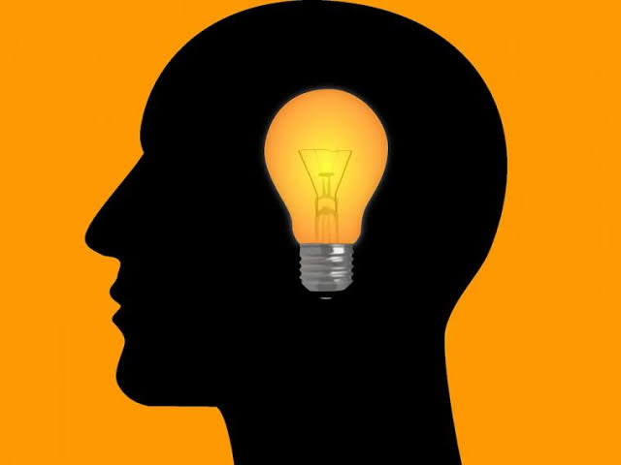
Inteligencia
Es el conjunto de aptitudes (aprendizajes, memoria, razonamiento, lenguaje, etc.) que permite al ser humano adaptarse al mundo que le rodea y solucionar sus problemas con eficacia.

Slide 3
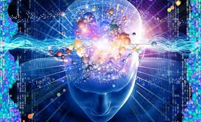
Desarrollo Intelectual
Es adquirir conocimientos, habilidades, destrezas durante el transcurso de nuestras vidas incrementando el poder mental y la posibilidad que cada persona posee para cultivarse, entender los cambios del mundo y adaptarse fácilmente a ellos. Es la apropiación de los conocimientos que no pueden sernos presentados por los sentidos (mediadores) a los cuales no pueden estimular, son intangibles.

Slide 4
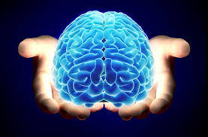
Cognición
se define como la acción y efecto de conocer; es una facultad propia del ser vivo que le permite registrar e interpretar la información que recibe a través de la experiencia, la percepción y la subjetividad.

Slide 5
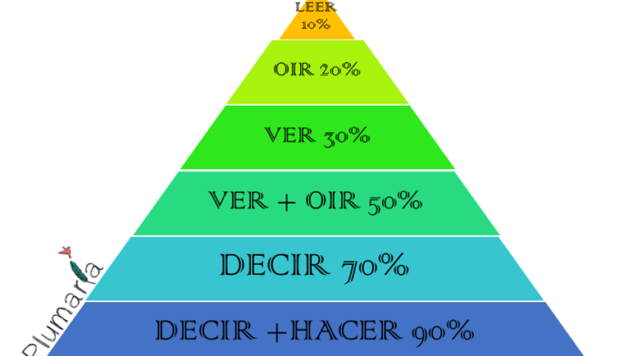
¿Como aprendemos?
la forma en la que el ser humano adquiere el conocimiento, se basa en métodos que día a día hace y práctica, y muchas de las veces, sin que el o ella se percate del proceso que efectúa en cada uno de estos y a su ves va adquiriendo conocimiento.
Dichos métodos son:

Slide 6
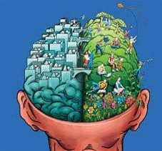
PLASTICIDAD NEURONAL
El cerebro tiene la capacidad de regenerar y seguir aprendiendo hasta nuestros últimos días

Slide 7
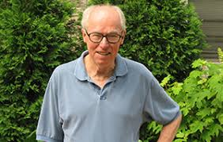
¿Qué sucede en nuestro cerebro cuando aprendemos?
Una de las teorías acerca de cómo aprende nuestro cerebro fue formada por James Zull, y consta de cuatro procesos que se llevan a cabo en diferentes áreas del cerebro humano.

Slide 8
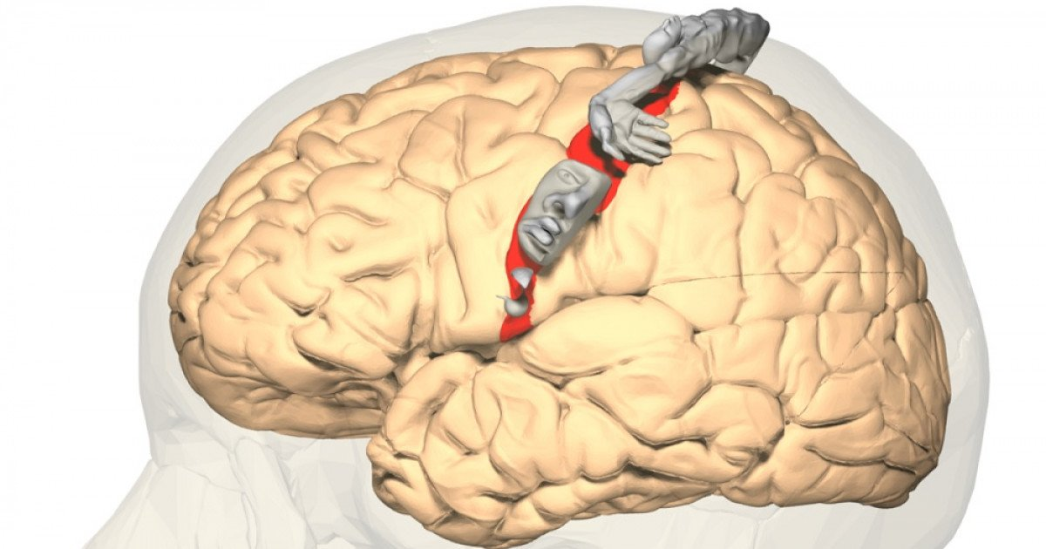
Proceso
El primer proceso se da en las cortezas sensoriales, como su nombre lo indica consta de la captación de información a través de los sentidos, como una primera experiencia del mundo exterior.

Slide 9
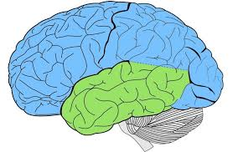
El segundo proceso consta de la significación de las experiencias, es decir, realizar reflexiones y encuentra en nuestra cabeza una definición o un conjunto de características para aquello que estamos percibiendo. Este proceso se da en el lóbulo temporal, y lleva un tiempo determinado dependiendo de la cantidad de información.

Slide 10
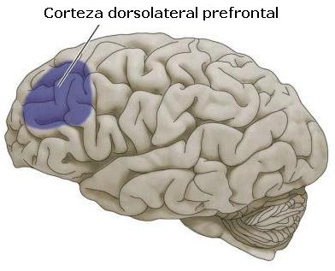
En el córtex prefrontal tiene lugar el tercer proceso, consta de la creación de conocimiento a través de la abstracción y las relaciones conceptuales. Esta parte del cerebro se ocupa de la toma de decisiones y de ahí deviene su importancia, parte de la educación comunicativa consiste en el entrenamiento cerebral para la toma de decisiones productivas frente a los problemas cotidianos.

Slide 11
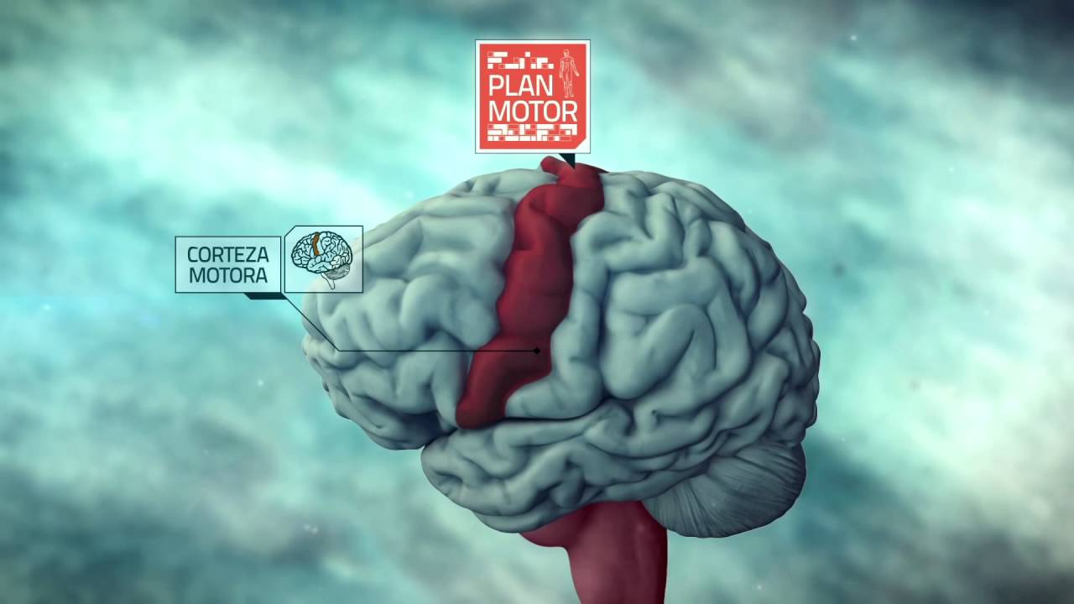
El cuarto proceso consiste en llevar a la práctica aquellas abstracciones, la corteza motora se encarga de aplicar lo aprendido en acciones físicas

Slide 12
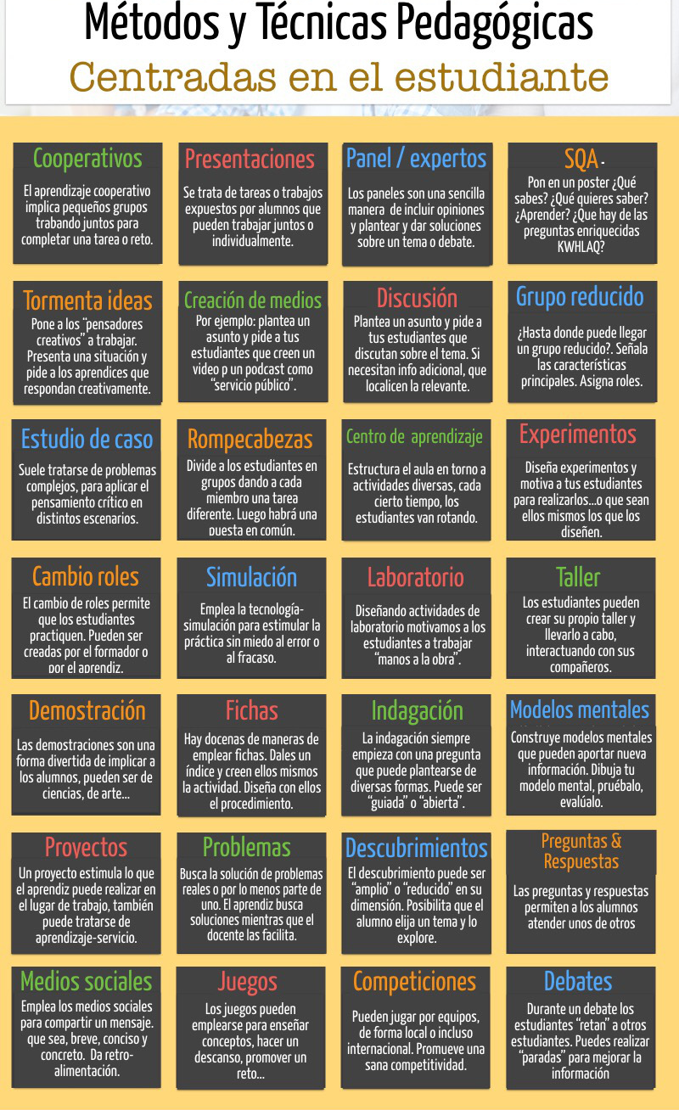
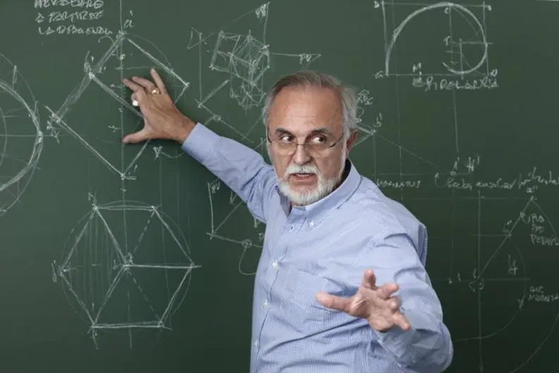
Pedagogía
Es la ciencia de la educación

Slide 13
Sistemática
Reflexión
Ordenada
Educación
Metódica

Slide 14
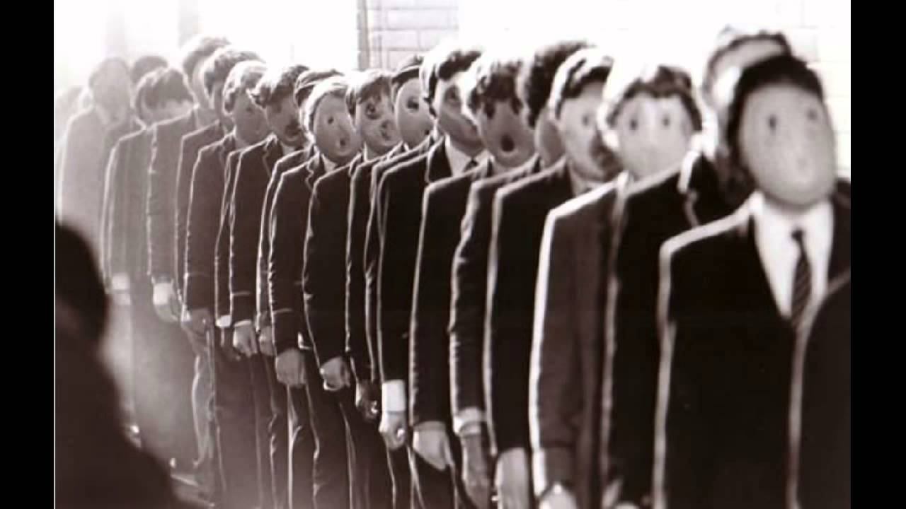
Educación/ Educare= dirigir

Slide 15
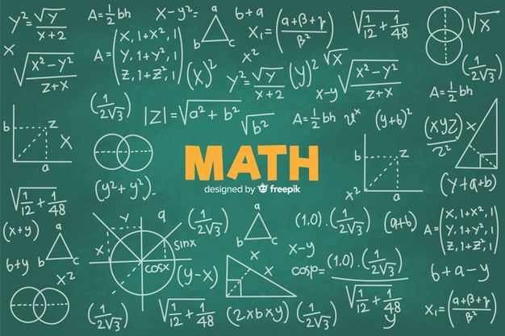



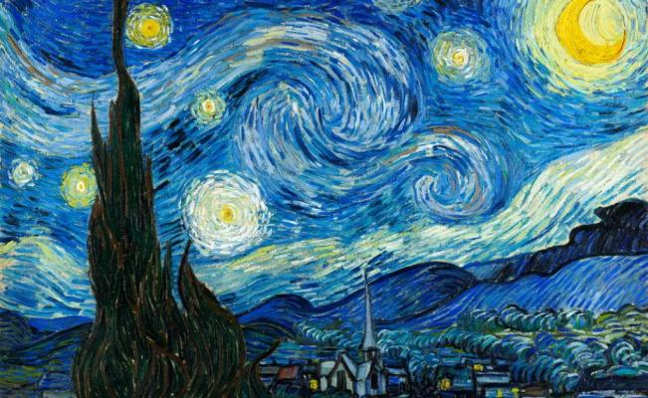
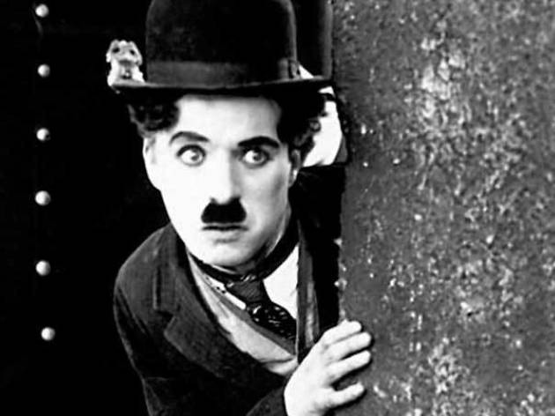




P R O G R E S O

Slide 16
Historia de la educación

Slide 17
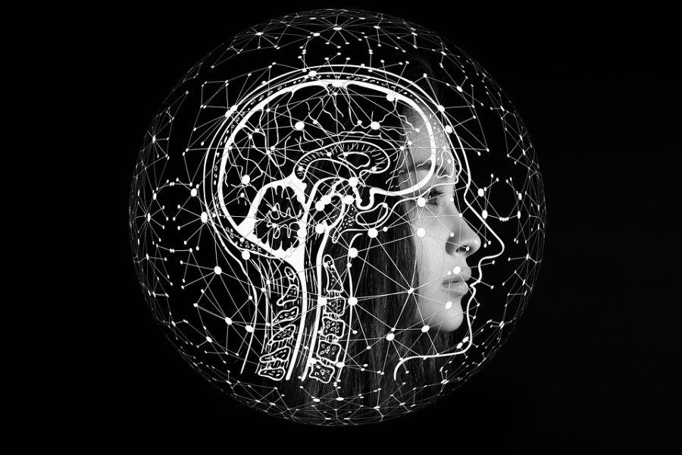
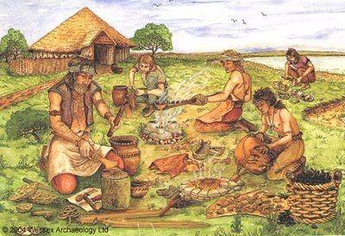
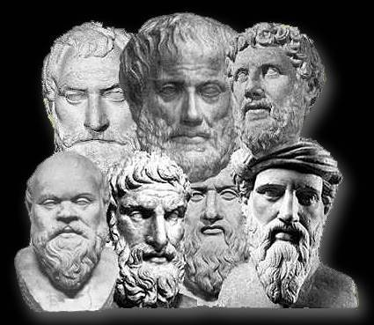
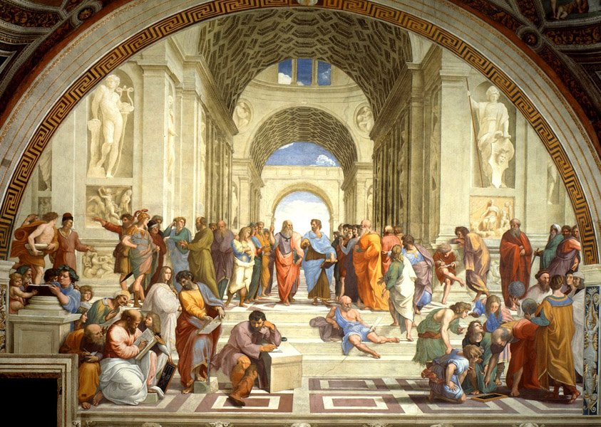
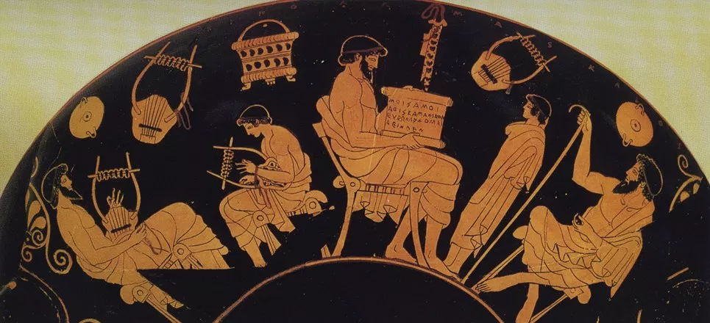
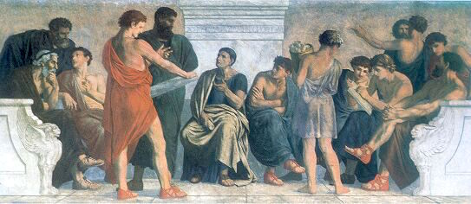

Slide 18
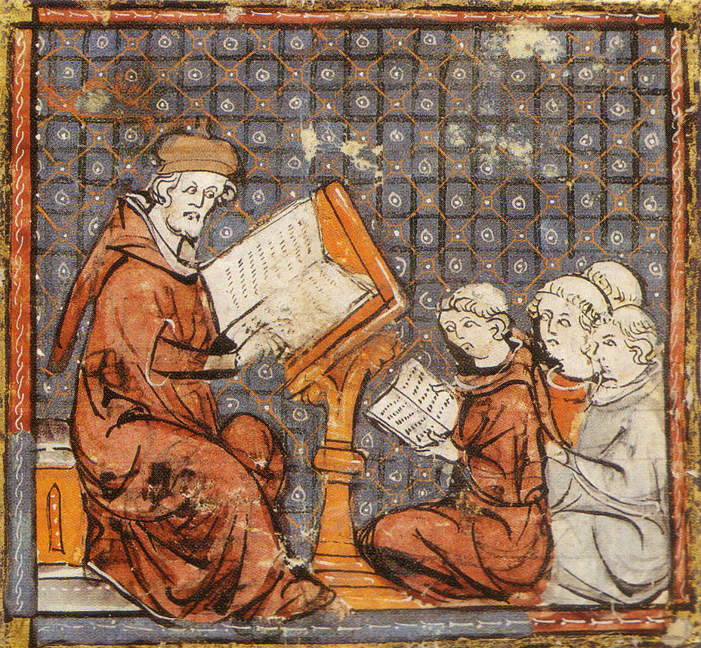

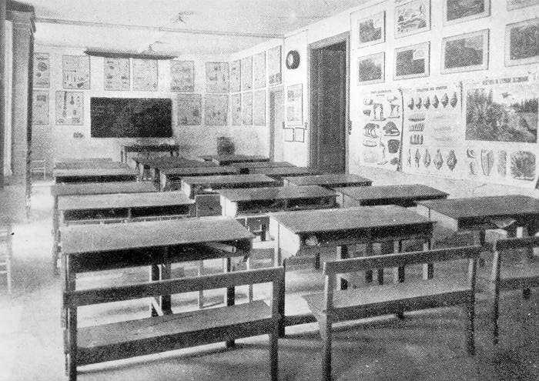
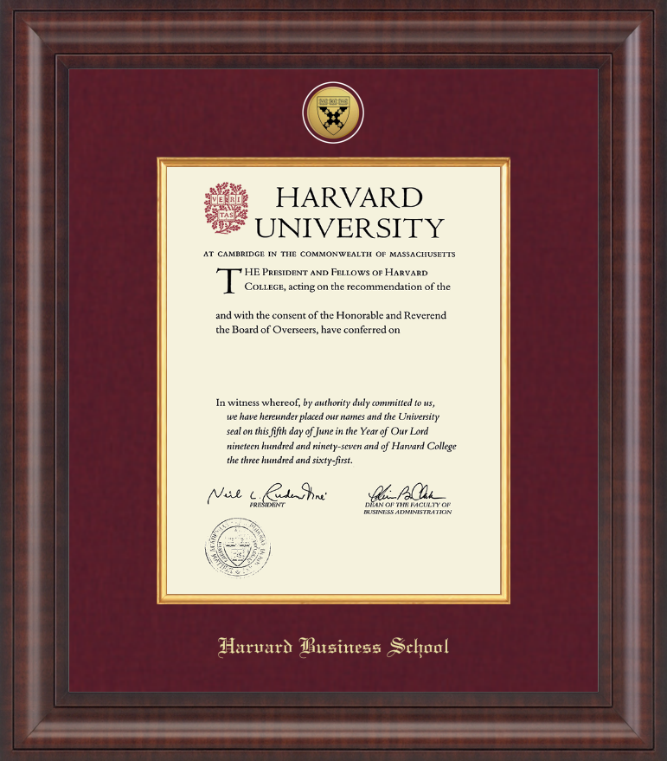
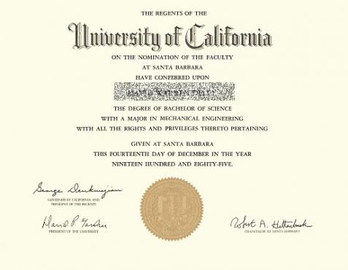
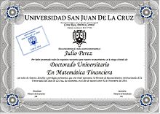
Necesidades del mercado laboral
Y la economía

Slide 19
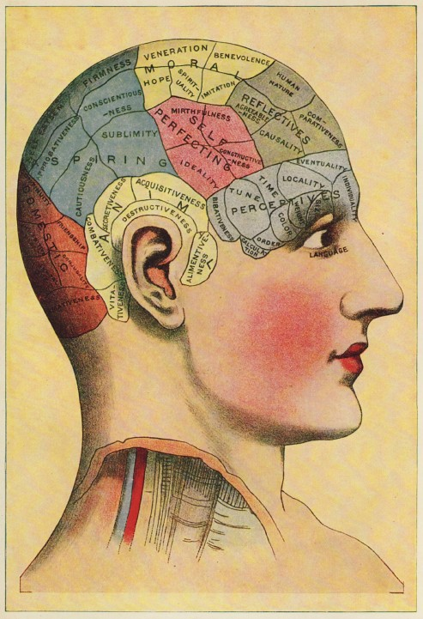
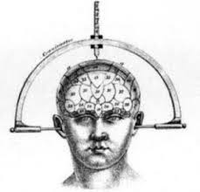
Maneras erróneos de medir la inteligencia
C.I.
“Los test de inteligencia, bien podrían medir la capacidad de resolver los test de inteligencia de las personas.” -Michio Kaku
ÉXITO
Capacidad de soportar
Y retrasar la obtención
de una recompensa
O estímulo positivo
SE RELACIONA MÁS

Slide 20


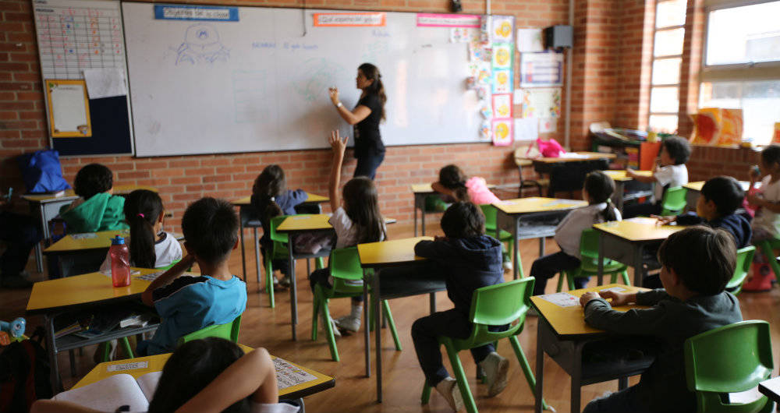
Buen desarrollo mental

Slide 21
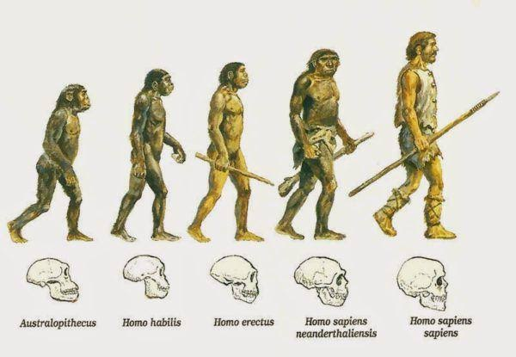
Evolucion de la inteligecia

Slide 22
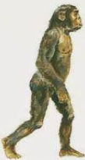
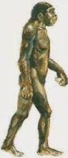
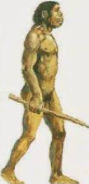
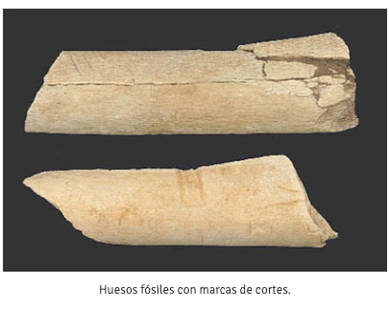
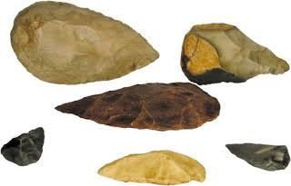
Australopithecus
Homo habilis
Homo erectus
Volumen cerebral:
450 cm³
Volumen cerebral:
1.400-1.450 cm3
Origen:
Hace 3.9 millones de años
Origen:
Hace 1.9 millones de años
Herramientas:
Instrumentos para cortar la carne
Herramientas:
Puntas de flecha

Slide 23
¿Que es?
Que es la inteligencia
Que es el conocimiento
Diferencia entre ser inteligente y saber mucho
Cognicion ¿Que es?
- como aprendemos
- que pasa en nuestra mente cuando aprendemos o adquirímos conocimiento
- mente, percepción, razonamiento
- proceso mental o cognitivo
Pedagogia ¿Que es?
- Relacion con la inteligencia
- Factores del desarrollo de la inteligencia
- Ambientales, educacion, motivación, hábitos, lateralidad, creatividad.
- La relación de las escuelas y la inteligencia.
Historia
- La inteligencia
- Australopitecus -> Homo habilis -> Homo erectus -> Homo sapiens neandertal -> Homo sapiens sapiens
- avance cientifico, social y tecnologico.
Conclusion
Historia, La inteligencia y nuestro avance científico, social y tecnológico

